Slide 1
학습로그 분석

Slide 2
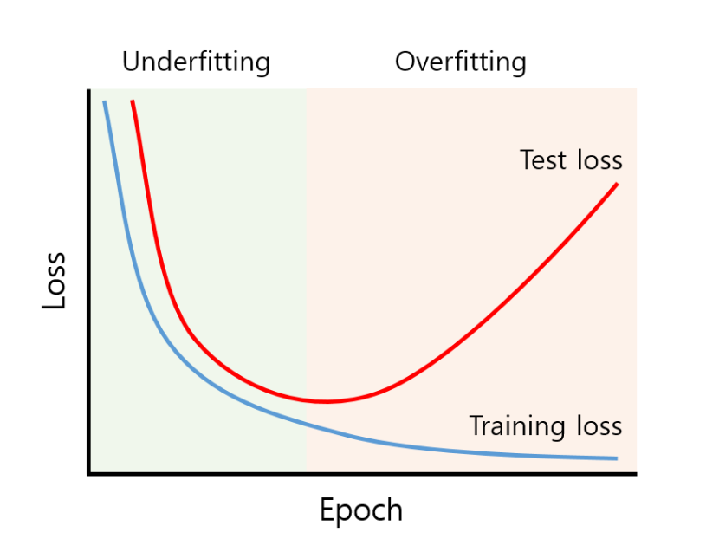
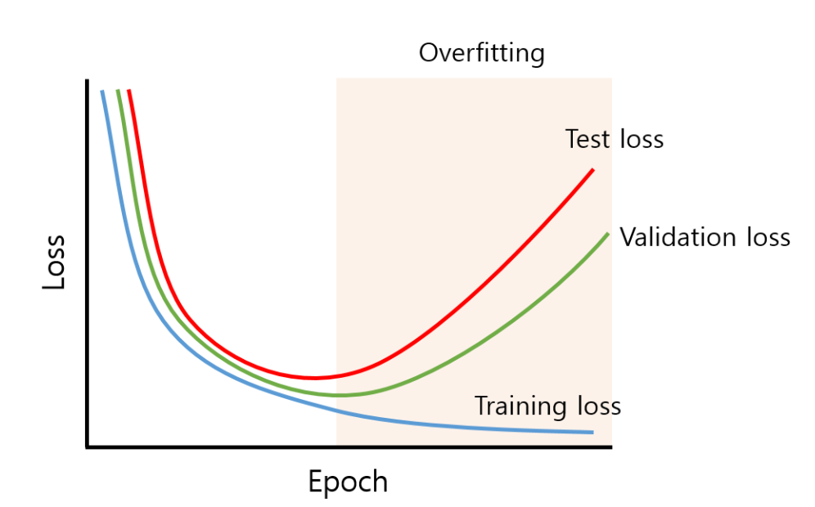
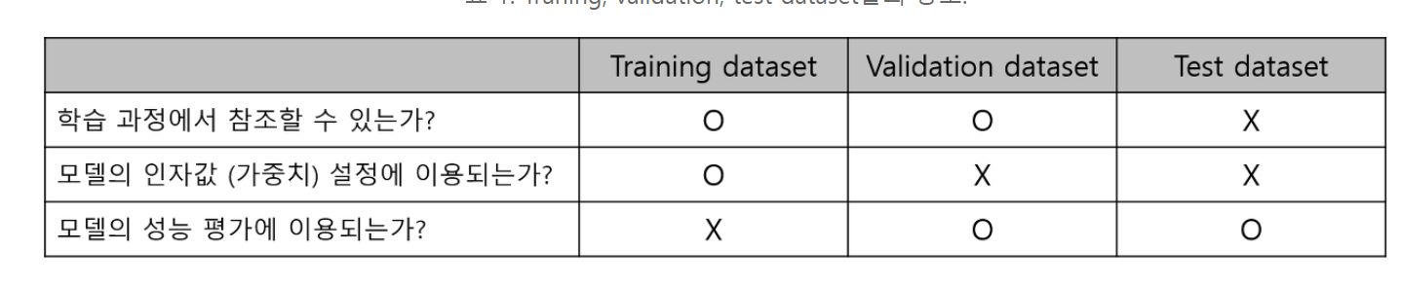
Overfitting vs underfitting

Slide 3
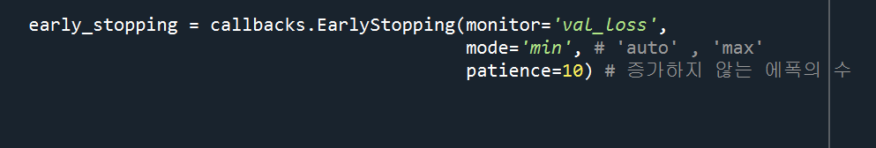
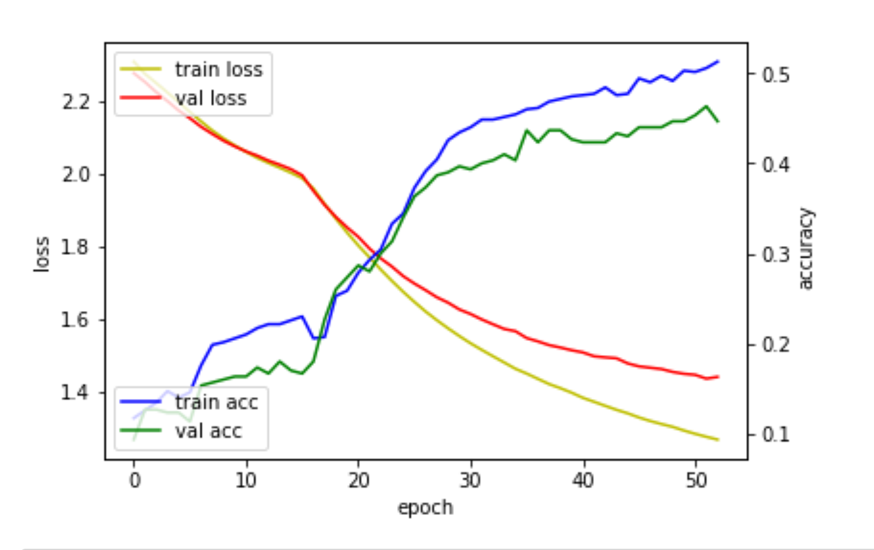
학습 종료 시점 정하기
Val_loss 를 관찰하고 개선되지 않는 시점을 선택함

Slide 4
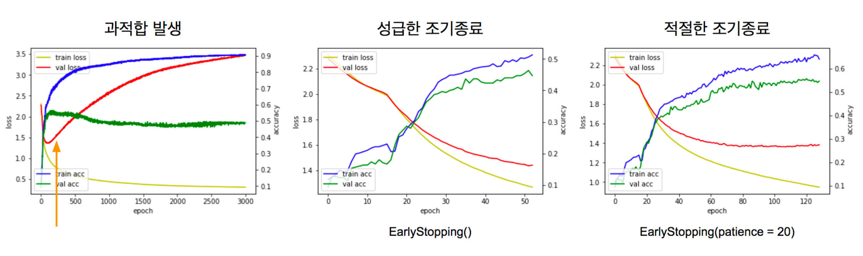
학습로그 분석

Slide 5
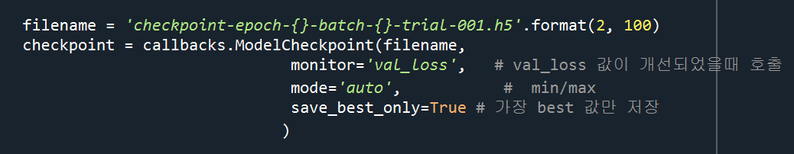
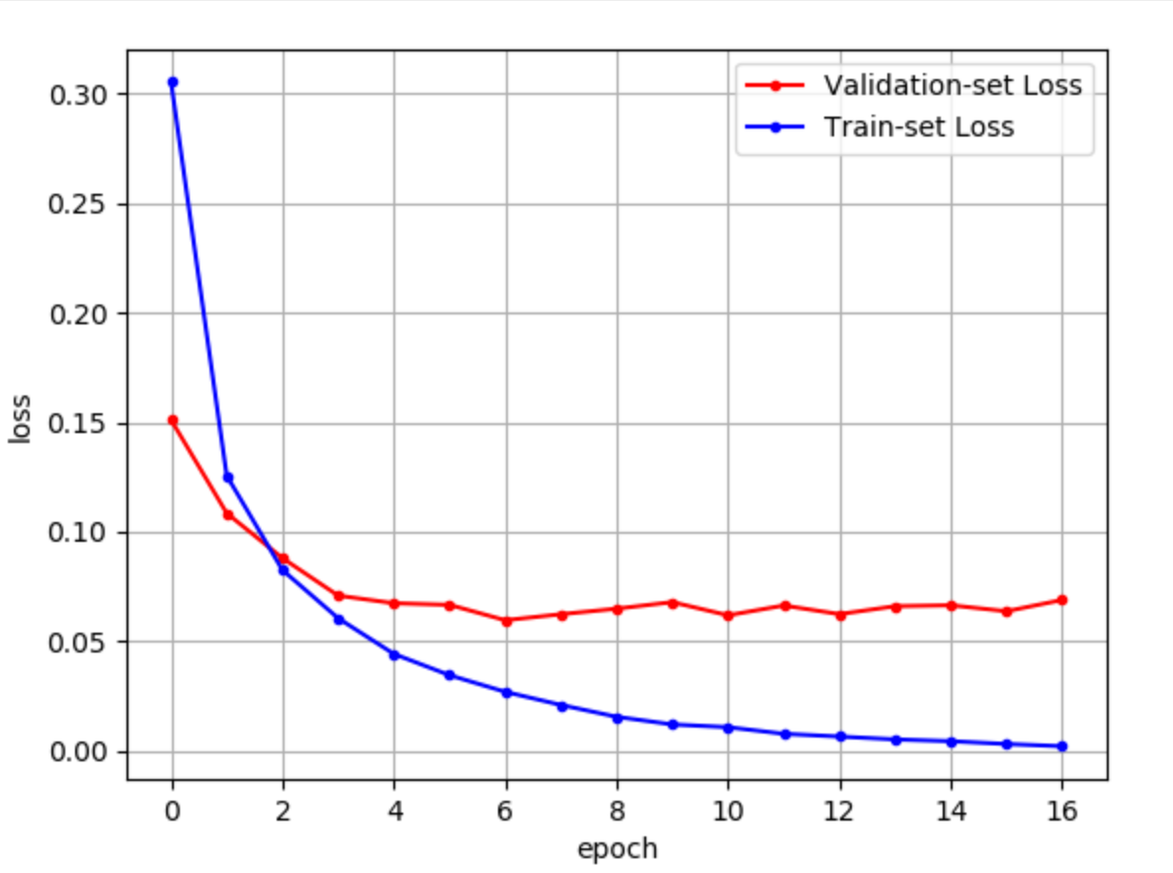
최고의 모델 저장하기

Slide 6
Q/A

